Slide 1
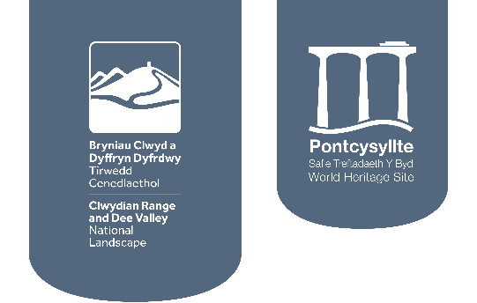
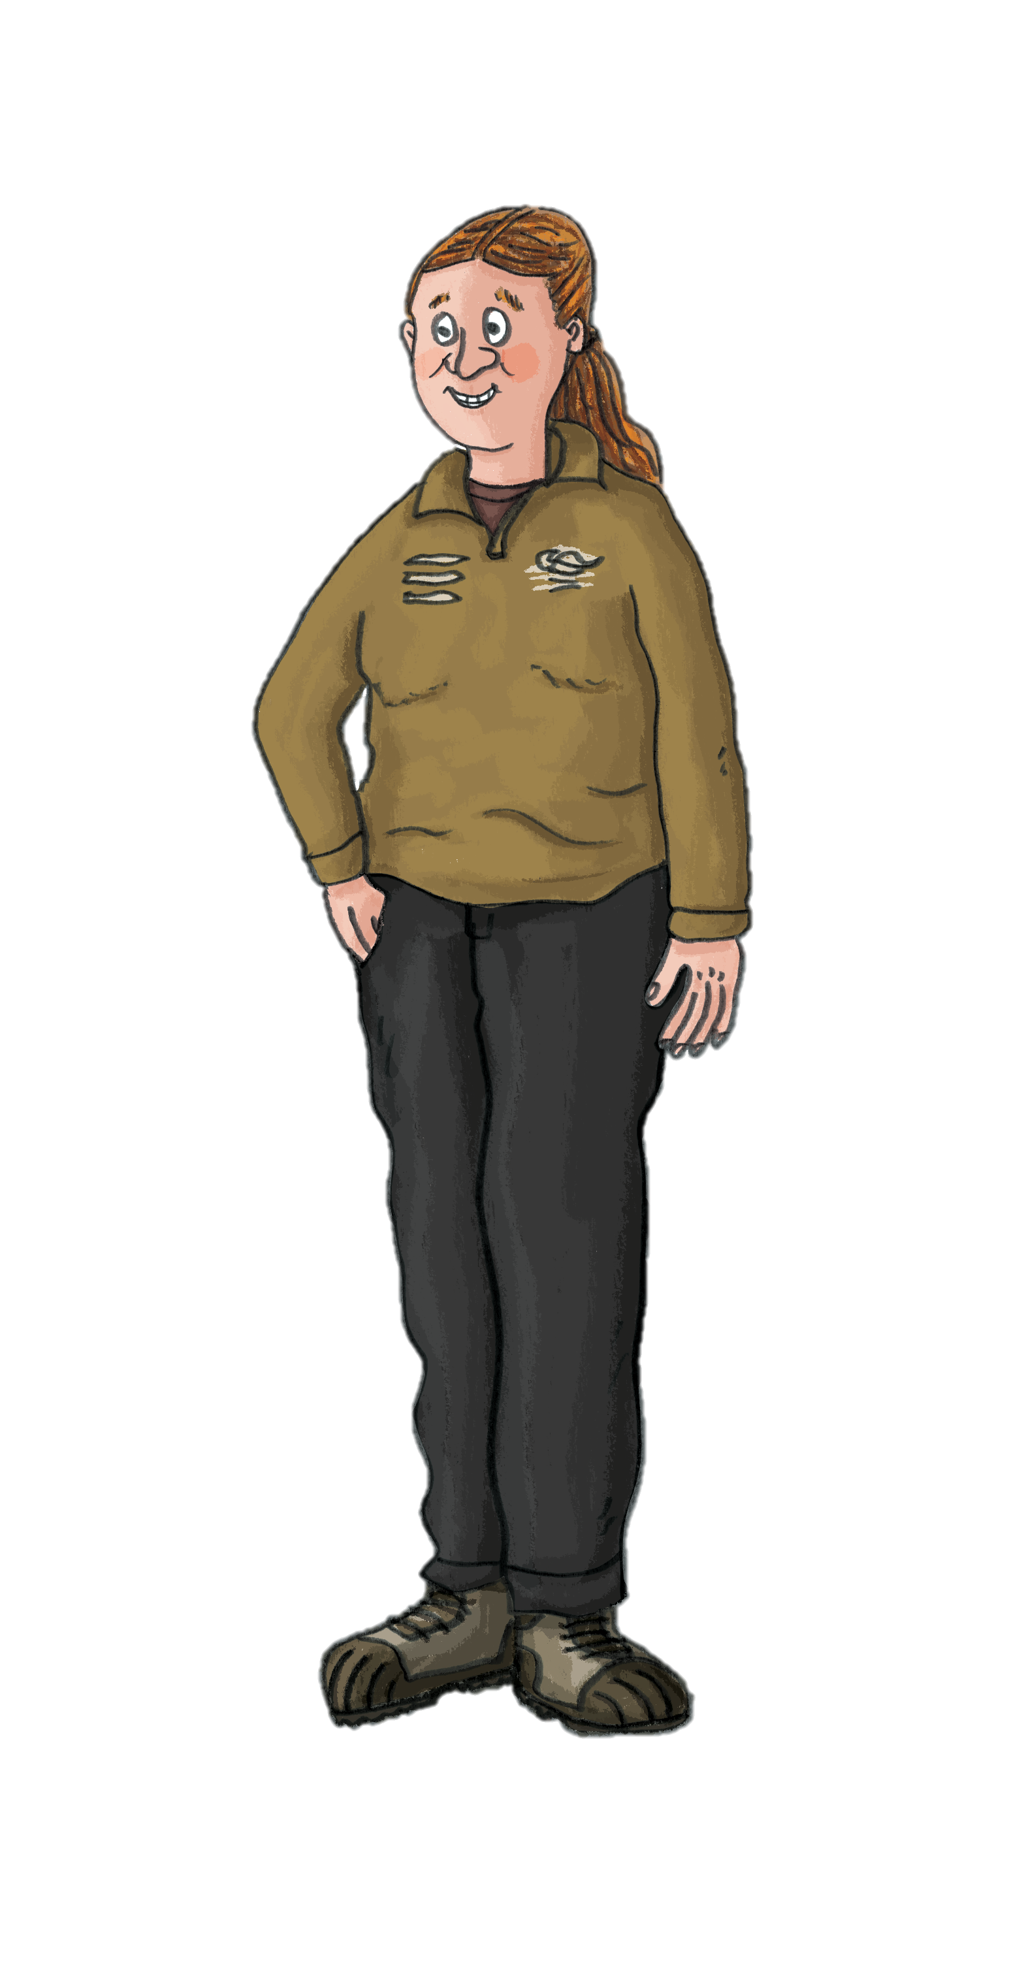

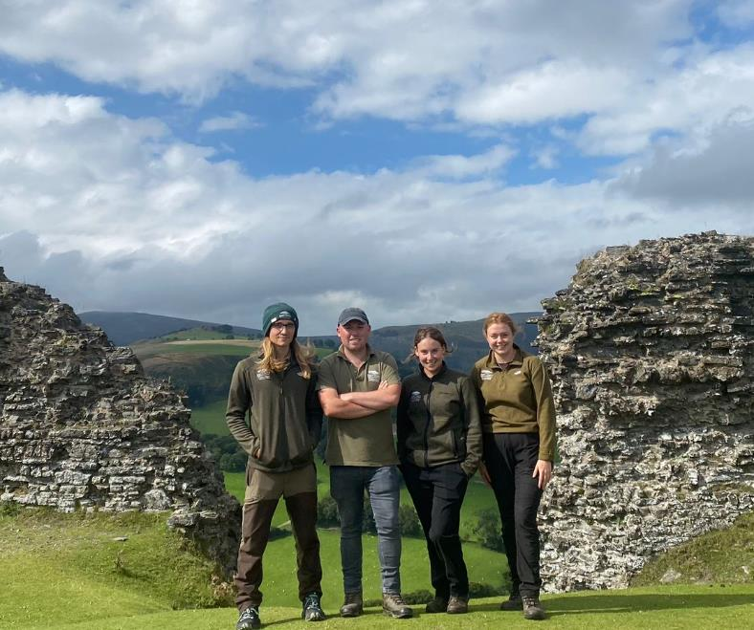
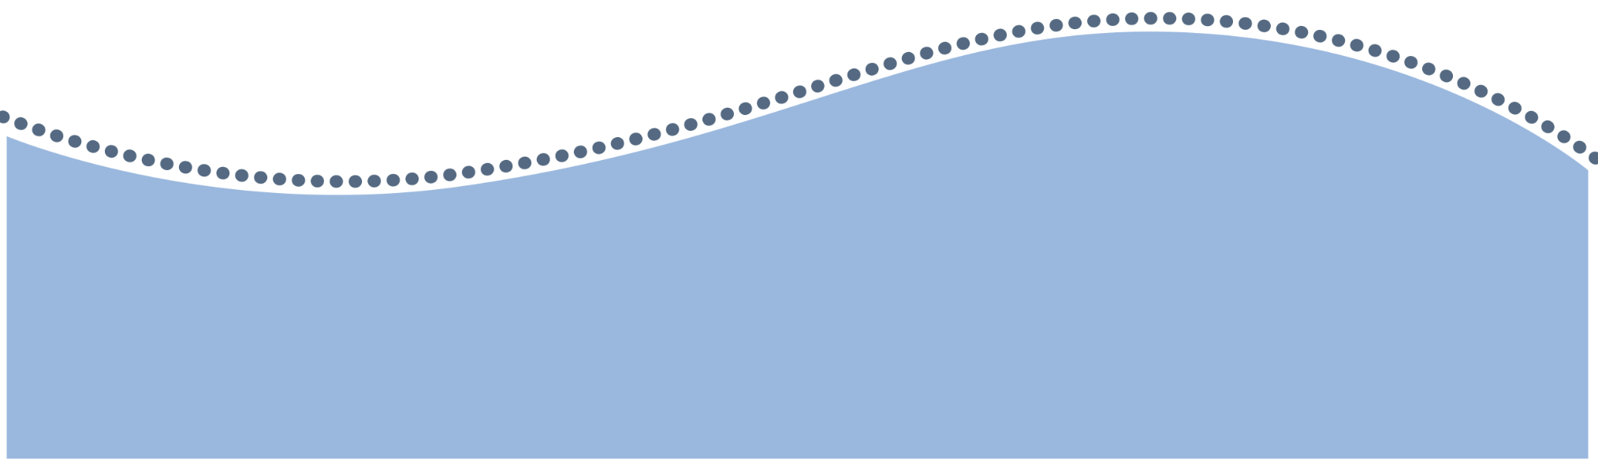
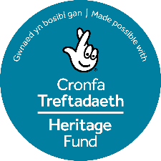
Taflenni Ffeithiau Cymeriadau
Ceidwaid Dyffryn Dyfrdwy
Dewch i ni ddod i wybod am rai o’r bobl bwysig sy’n gweithio i ddiogelu Dyffryn Dyfrdwy heddiw.

Slide 2
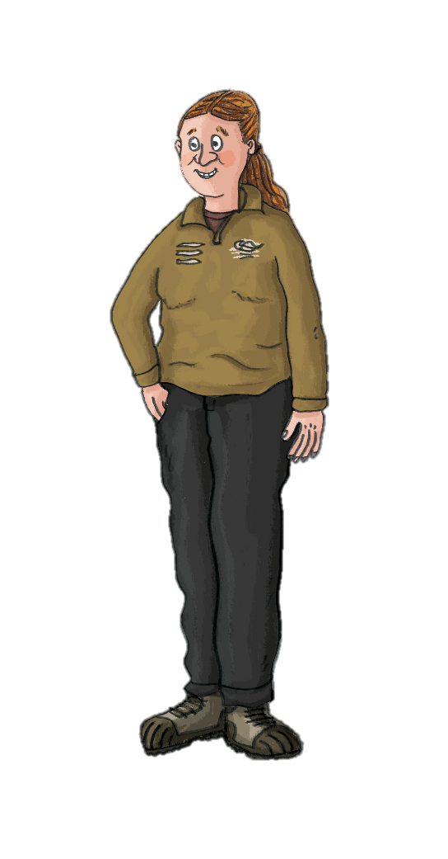


Taflen Ffeithiau Cymeriad
Ceidwad Cefn Gwlad
Diwrnod ym mywyd
Yn ystod y gaeaf mae’r rhan fwyaf o fy nhasgau yn seiliedig ar reoli cynefin, p’un ai yw hyn yn docio coed mewn coetiroedd neu glirio coed bach a phrysgwydd o’n rhostiroedd. Yn ystod yr haf daw’r tasgau’n fwy amrywiol ac maent yn amrywio o gynnal a chadw llwybrau a marcio ffyrdd i godi waliau sych a sgiliau traddodiadol eraill fel gwneud siarcol a morteri calch. Rhan fawr arall o fy ngwaith yw ymgysylltu gydag ymwelwyr, p’un ai yw hynny yn ddyddiol allan ar y safle, yn arwain gwirfoddolwyr neu mewn digwyddiadau sydd wedi eu trefnu fel teithiau tywys. Fy hoff daith dywys i’w harwain yw chwilio am adar y droell ar Foel Famau.
[
[
[
[
Dwynwen ydw i, ac rwy’n Geidwad Cefn Gwlad. Mae fy swydd yn ymwneud â rheoli mannau gwyrdd sydd ar agor i’r cyhoedd, a hefyd diogelu planhigion ac anifeiliaid.
Hoff safle yn Nyffryn Dyfrdwy:
Fy hoff safle yw Castell Dinas Brân gan fod y safle hwn wastad mor heddychlon. Rwy’n mwynhau cael fy amgylchynu gan ei hanes cyfoethog.
Nid oes dim yn fwy torcalonnus na gorfod clirio ar ôl pobl nad ydynt yn mynd â’u sbwriel adref gyda nhw, boed yn botel blastig, pecynnau creision neu fagiau baw ci.
Yr hyn sy’n rhoi’r boddhad mwyaf yw gorffen tasg ac edrych yn ôl ar yr hyn rydych wedi’i gyflawni a’r effaith gadarnhaol rydych wedi ei gael ar y dirwedd a’r gymuned.
Hoff olygfa:
Gwylio’r gwenoliaid yn nythu ar safle Traphont Ddŵr a Thraphont Y Waun.

Slide 3
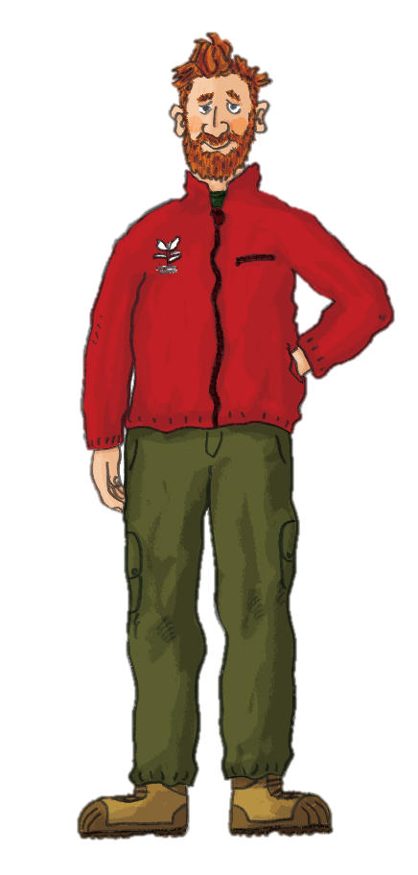

Taflen Ffeithiau Cymeriad
Diwrnod ym mywyd
Cynorthwy-ydd Treftadaeth
Mae yna ystod eang o dasgau i’w cwblhau bob amser yn ystod fy niwrnod yn y gwaith. Rydym yn cynnal teithiau tywys, yn cymryd archebion gan grwpiau, yn ateb unrhyw ymholiadau ac yn sicrhau fod y llwch wedi ei dynnu oddi ar y naddiadau a’r gwydr lliw a’u bod yn disgleirio!
Rwy’n cychwyn y diwrnod drwy ddeffro’r tŷ; agor y caeadau ar y ffenestri a sicrhau fod popeth mewn cyflwr perffaith ar gyfer ein hymwelwyr cyntaf. Rydym yn gofalu am amodau’r casgliad o arteffactau hanesyddol yn y tŷ ac yn monitro’r amodau ac rydym yn treulio amser yn ymchwilio i hanes y preswylwyr enwog er mwyn rhannu’r hanes gydag ymwelwyr.
[
[
[
[
Garth ydw i, Cynorthwy-ydd Treftadaeth yn Nhŷ Hanesyddol Plas Newydd. Fy ngwaith i yw dweud wrth ymwelwyr am Ferched Llangollen a hanes eu cartref eithriadol.
Hoff safle yn Nyffryn Dyfrdwy:
Yr elfen negyddol am weithio mewn safle prysur yw rheoli’r mannau parcio ar gyfer ymwelwyr. Fe fyddwn wrth fy modd yn argymell cerdded neu feicio i’r safle, lleihau’r llygredd a chadw’r tir mor naturiol â phosibl..
Rydw i wrth fy modd yn bod yn ffynhonnell leol o wybodaeth i ymwelwyr a gallaf addysgu a lledaenu stori Merched Llangollen i bobl ym mhob cwr o’r byd.
Rydw i wrth fy modd â choedwig Pen-y-Coed yn Llangollen gan ei bod yn un o hoff leoedd Eleanor Butler a Sarah Ponsonby i fynd am dro.
Hoff olygfa:
Edrych drwy’r Glyn ym Mhlas Newydd ar brynhawn o hydref.

Slide 4
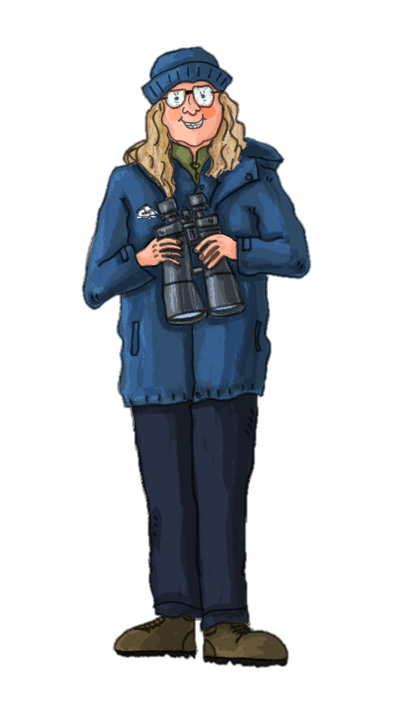
Taflen Ffeithiau Cymeriad
Diwrnod ym mywyd
Swyddog Awyr Dywyll
Fy ngwaith i yw sicrhau fod pobl yn gwybod pa mor bwysig yw ein hawyr dywyll a’n bod yn gwneud popeth o fewn ein gallu i’w diogelu. Yn ystod fy niwrnod rwy’n rhoi arweiniad ar olau i gynghorau cymuned, yn edrych ar geisiadau cynllunio ac yn trefnu digwyddiadau. Gofynnir yn aml i mi wneud cyflwyniadau i glybiau a chymdeithasau. Yn dilyn hynny efallai y byddaf yn ymweld ag eiddo i wirio’r golau a sicrhau nad ydynt yn cael effaith negyddol ar rywogaethau’r nos, fel ystlumod a thylluanod. Y rhan fwyaf o nosweithiau fe welwch fi yn crwydro yma ac acw yn cynnal digwyddiadau syllu ar y sêr i rannu gwybodaeth a diwylliant y sêr.
[
[
[
[
Dani ydw i ac rwy’n diogelu’r tywyllwch! Mae Dyffryn Dyfrdwy yn ffodus i fod ag awyr dywyll ryfeddol; mae’n rhywle y gallwch ddod i wylio’r sêr heb lawer o ymyrraeth gan lygredd golau.
Hoff safle yn Nyffryn Dyfrdwy:
Nid wyf yn edrych ymlaen at glywed am adar môr yn mynd yn sownd yn sgil goleuadau llachar nac at ddarganfod enghreifftiau o ystlumod yn gaeth i’w clwydi o ganlyniad i ddulliau goleuo gwael.
Rwyf wrth fy modd yn addysgu pobl am hud ein hawyr dywyll a pham fod y tywyllwch mor bwysig i’n hiechyd, ein lles a’n bywyd gwyllt.
Fy hoff safle yw Rhaeadr y Bedol lle mae golygfeydd hyfryd, gan ei fod yn un o’n safleoedd darganfod awyr dywyll leol.
Hoff olygfa:
Bryngaer Caer Drewyn ym mis Awst yn ystod cawod o sêr gwib Perseid.

Slide 5
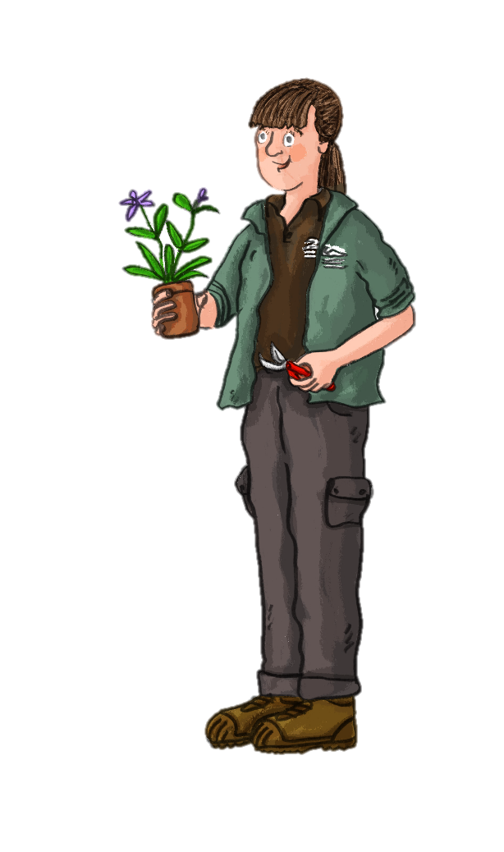
Taflen Ffeithiau Cymeriad
Diwrnod ym mywyd
Gwirfoddolwr
Bob dydd Mercher rwy’n hoffi gwirfoddoli yn yr Ardd Gymunedol. Gwirfoddolwyr sy’n gofalu am y safle ac mae yna ddigon o dasgau yma bob amser i bara’r flwyddyn gron! Yn y gwanwyn rydym yn paratoi’r gwelyau ar gyfer plannu llysiau, perlysiau a blodau. Erbyn yr haf mae’r ardd yn ffynnu gyda lliw a bywyd gwyllt. Rydym yn dyfrio’r planhigion, tocio’r coed a chasglu’r cynhaeaf o’r planhigion ffrwythau a llysiau. Mae ein gwaith caled yn cynyddu mynediad at fwyd ffres, lleol, rhad ac am ddim i bobl leol. Rydym wedyn yn eistedd fel grŵp i fwynhau diod boeth a bisgedi, mae’n ffordd wych o gysylltu gyda phobl newydd a dysgu sgiliau newydd.
[
[
[
[
Carys ydw i ac rwy’n gwirfoddoli yng Ngardd Gymunedol Corwen. Rwy’n helpu i ofalu am yr ardd a’i chynnal a’i chadw fel y gall pobl leol ei mwynhau!
Hoff safle yn Nyffryn Dyfrdwy:
Mae’n dorcalonnus os yw gardd yn cael ei fandaleiddio gan fod y gwirfoddolwyr wedi rhoi cymaint o amser ac wedi gweithio’n galed i ofalu am yr ardd.
Fy hoff safle yw Pen-y-Pigyn gan mod i wedi fy swyno gan y straeon am Gawr Corwen.
Hoff olygfa:
Rwyf wrth fy modd â’r ffaith fod y planhigion rydym yn eu tyfu yn helpu i wella’r ecosystem leol ac yn darparu cynefin ar gyfer peillwyr fel gwenyn a glöynnod byw.
Yr olygfa dros Afon Dyfrdwy o’r trên stêm o Gorwen i Langollen.

Slide 6
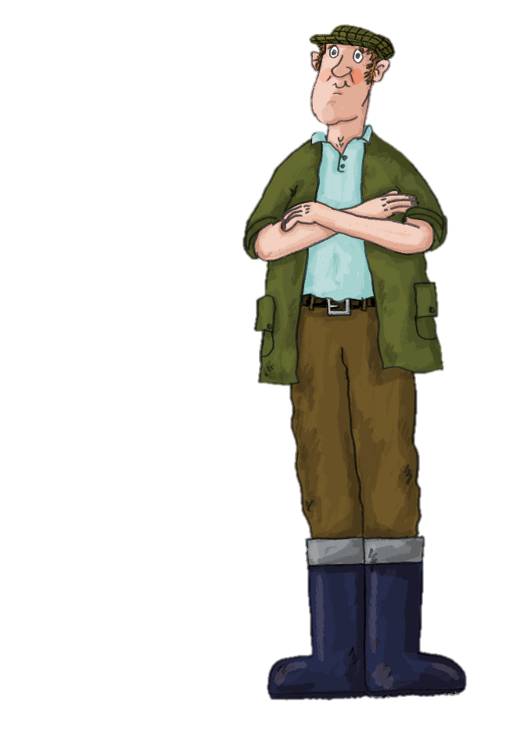
Taflen Ffeithiau Cymeriad
Diwrnod ym mywyd
Ffermwr
Bob diwrnod rwy’n deffro’n gynnar i fwydo fy mhraidd o ddefaid Mynydd Cymreig. Rwy’n gwirio popeth yn ddyddiol ac mae hyn yn cynnwys sicrhau fod yr anifeiliaid yn edrych yn iach ac nad oes yna unrhyw anafiadau a bod y ffensys i gyd yn gyfan. Fel Ceidwad y tir rwy’n gweithio’n galed i gynnal a chadw cynefinoedd ar gyfer planhigion cynhenid ac anifeiliaid, diogelu cyrsiau dŵr a chefnogi rhywogaethau bywyd gwyllt. Rwy’n tocio’r gwrychoedd ac yn trwsio’r ffensys, hongian y giatiau neu ddefnyddio sgiliau traddodiadol i atgyweirio’r waliau cerrig sychion. Weithiau mae angen i mi gasglu’r defaid ar gyfer eu cneifio neu eu symud i gae newydd gyda chymorth fy nghi defaid ffyddlon. Ar ddiwedd y diwrnod rwy’n hoffi meddwl pa mor lwcus ydw i o gael gweithio yn yr awyr agored mewn ardal mor brydferth.
[
[
[
[
Bryn ydw i ac rwy’n byw ac yn gweithio ar fferm yn Nyffryn Dyfrdwy. Mae gen i gyfrifoldeb i ofalu am yr anifeiliaid ar fy fferm yn ogystal â gofalu am y tir.
Hoff safle yn Nyffryn Dyfrdwy:
Fy hoff safle yw Mynydd Llandysilio lle mae fy nefaid yn crwydro’r bryn i bori.
Yn ddiweddar mae’r tywydd wedi bod yn fwy a mwy eithafol gyda chynnydd mewn llifogydd a thanau ar y fferm.
Rhan orau fy swydd yw cael nod a gweithio tuag ato, p’un ai yw hynny’n wella bioamrywiaeth ar fy nhir neu gael gwared ar blaladdwyr.
Hoff olygfa:
Y rhostiroedd llawn grug porffor ar Fwlch yr Oernant.

Slide 7

Myfyrio
Gweithgaredd
Darllenwch y taflenni ffeithiau a chreu diagram gwe pry cop neu fwrdd hwyliau ar gyfer un o’r swyddi gwahanol.
Efallai y byddwch yn dymuno…
Tynnu llun o’ch cymeriad a’r offer maent ei angen ar gyfer eu swydd.
Rhestrwch eu tasgau dyddiol allweddol.
Ychwanegwch luniau o’u gwaith drwy chwilio ar y we.
Disgrifiwch yr hyn nad ydynt yn ei hoffi am y swydd a chynigwch dri datrysiad.
Nodwch eu hoff safle ar fap ac ychwanegwch ffaith a llun o’r safle.
Chwiliwch am lun o’u hoff olygfa.
Pe byddech chi’n gallu gweithio i ddiogelu Dyffryn Dyfrdwy, pa swydd fyddai’n gweddu i’ch sgiliau?
Sut fyddech chi’n teimlo ar ôl diwrnod yn diogelu’r dirwedd a phwy fyddai’n elwa o’ch gwaith?

